Slide 1


Slide 2


Slide 3


Slide 4
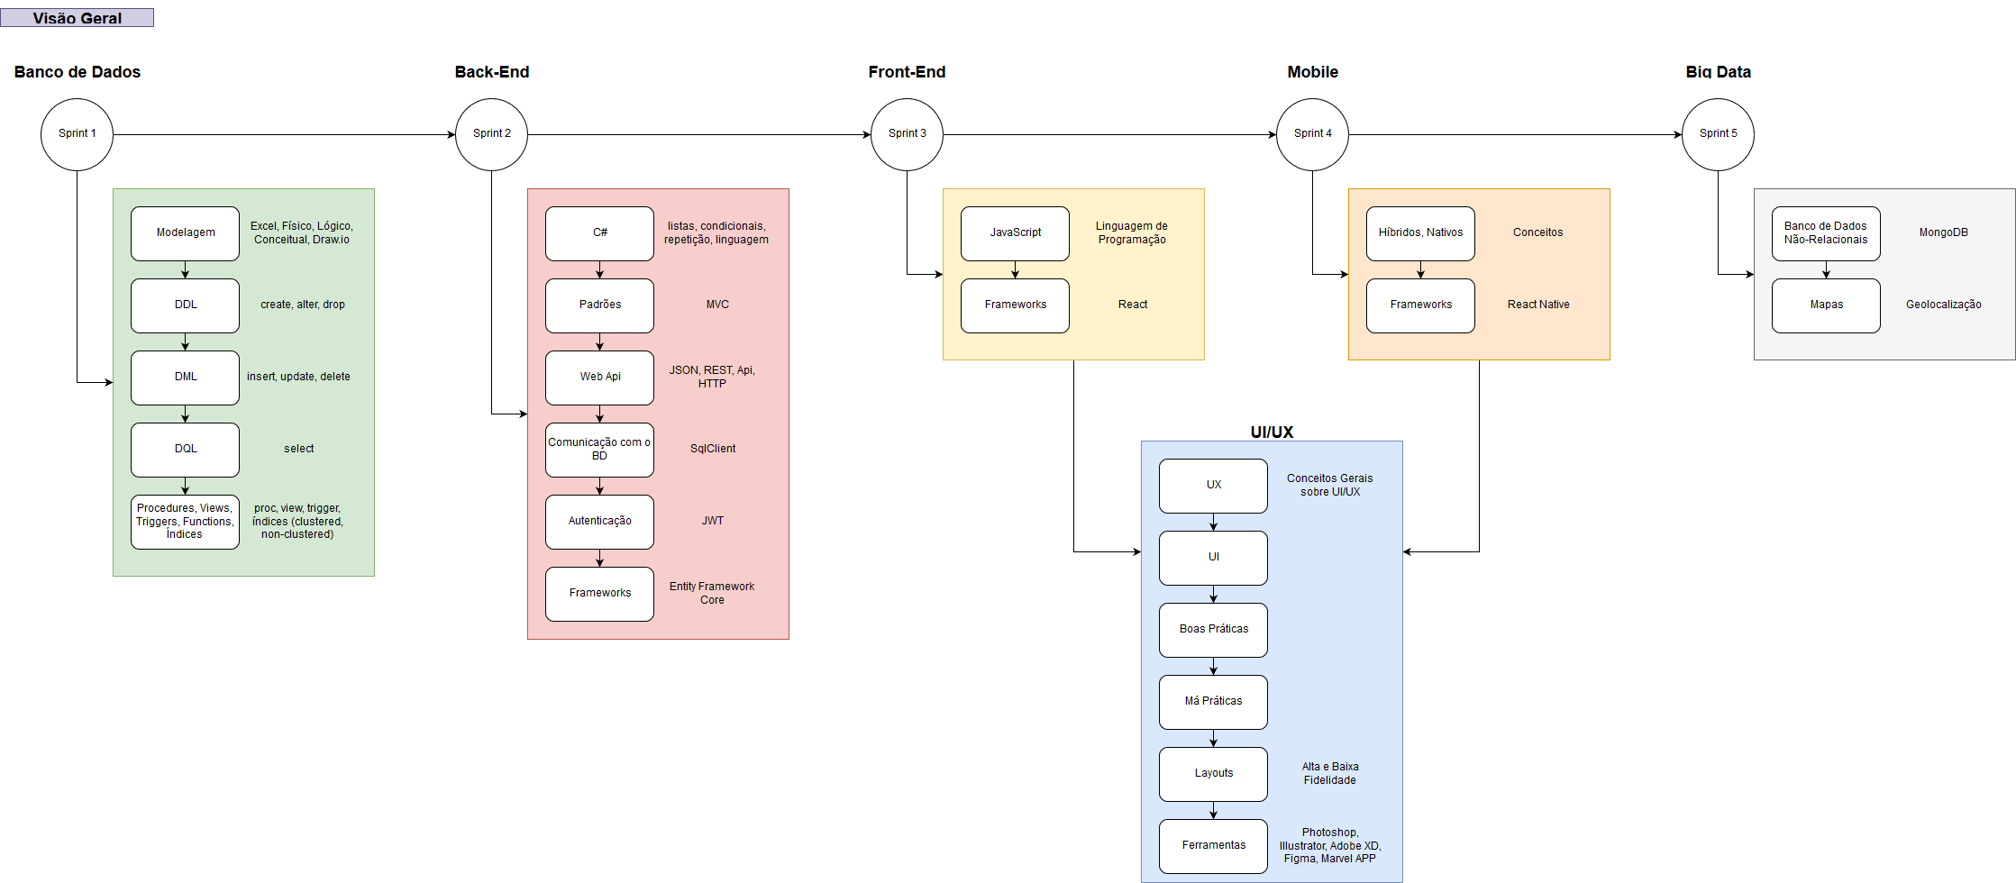

Slide 5


Slide 6
Exercício – Identifique quais são as entidades.
Cada livro de uma biblioteca poderá conter somente um autor e somente um gênero vinculado.
2. Você deverá construir a modelagem para que seja cadastrado os estilos musicais de determinados artistas. Lembre-se de que cada artista poderá ter somente um estilo musical vinculado.

Slide 7
Exercício – Identifique quais são as entidades e os atributos dos exemplos abaixo.
Cada livro de uma biblioteca poderá conter somente um autor e somente um gênero vinculado.
2. Você deverá construir a modelagem para que seja cadastrado os estilos musicais de determinados artistas. Lembre-se de que cada artista poderá ter somente um estilo musical vinculado.

